Slide 1


Slide 2
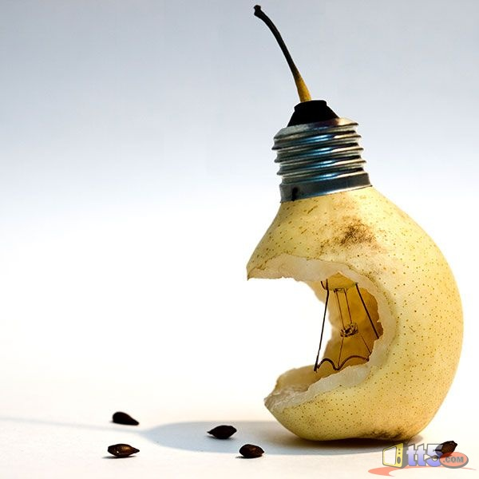
مهارات ترتيب الأولويات

Slide 3
تمرين استهلالي ( من ستنفذ من هؤلاء المحتجزين في برج يحترق وليس لديك وقت إلا لإنقاذ ستة فقط ):
م | صفة المحتجز | توجيه الإنقاذ |  | ملاحظات
 |  | نعم | لا
1 | طبيب جراح مشهور
2 | امرأة مقعدة على كرسي متحرك
3 | طفلة عمرها ( 5 ) سنوات
4 | عالم دين ومفتي .
5 | لاعب مرشح للفوز بميدالية أولمبياد هذا العام
6 | طالب ثانوية خريج وعاطل عن العمل
7 | صاحب مؤؤسات وشركات معروفة في البلد
8 | رب أسرة مكونة من (10) أفراد
9 | ممثل عالمي معروف
10 | محرر صحيفة متميز
11 | شخص غريب وغير معروف في البلد
12 | مدير فرع أحد البنوك المحلية

Slide 4
لماذا الحديث عن هذا الموضوع؟
عملنا طوارئ .
ضعف الإنتاجية .
تكدس الطاقات .
تعطل الكثير من المشاريع .
فقدان الكثير من الفرص .

Slide 5
الإسلام دين الأولويات
” فاعلم أن لا إله إلا الله واستغفر لذنبك ”
” رب اغفر لي ولوالدي وللمؤمنين يوم يقوم الحساب ”
” وابتغ فيما آتاك الله الدار الآخرة ولا تنس نصيبك من الدنيا ”
” وأنذر عشيرتك الأقربين ”
فليكن أول ما تدعوهم إليه شهادة أن لا إله إلا الله ”
” فأعط كل ذي حق حقه ”

Slide 6
عصف ذهني..
عرف الأولوية ؟
طارئة .
فريضة .
عمل .
اجتماعية .
شخصية .

Slide 7

الأولوية التي نريدها هنا :
الهدف الذي تسعى إلى تحقيقه والذي يأخذ مساحة كبيرة من وقتك وجهدك .

Slide 8

أولويات وهمية
الشهرة .
الاقتداء .
رغبة الغير .
الجهل بالنفس .
الحاجة .

Slide 9

حدد ثلاث أهداف لها أولويات في حياتك ؟
تمرين

Slide 10
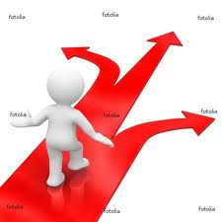
كيف تحدد أولويات حياتك :
حدد المسارات .

Slide 11

عبادة .
عمل .
دعوة .
أسرة .
اجتماعية .
شخصية .

Slide 12

حدد قدراتك وإمكاناتك واتجاهاتك .

Slide 13
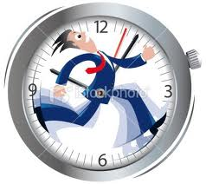
حدد الوقت المتاح .

Slide 14

راعي الأنظمة والتعليمات

Slide 15

رتب أولويات كل مجال :
تمرين جماعي :
الدعوة
العبادة
الشخصية
العمل
الاجتماعية

Slide 16

مهارات ترتيب الأولويات
الجزء الثاني ...

Slide 17
ملخص سريع لما سبق
أهمية الموضوع .
معنى الأولوية .
الإسلام دين الأولويات .
خطوات تحديد الأولويات :
حدد المسارات .
حلل المسارات .
حدد إمكاناتك واتجاهاتك .
حدد الوقت المتاح .
راعي الأنظمة والتعليمات .

Slide 18
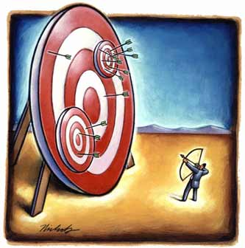
تذكر
ترتيب الأولويـــات
وتعني عملية ترتيب الأهداف والمهام والأعمال الأهم فالأهم بحيث يتمكن الإنسان من تحقيق أهدافه في الوقت المتاح

Slide 19

أنتبه ..
أن الأنشطة لا يمكن أن تتساوى في الأهمية .
فهناك مهام يجب القيام بها .
وأخرى ينبغي القيام بها.
وأشياء من الممكن تأجيلها .
وأخرى لا ترتبط بالأهداف .
وأخرى من الممكن تفويضها لشخص آخر.

Slide 20
هام وعاجل:
وهي المهام التي يجب انجازها فوراً في المستقبل القريب نظراً لما يترتب على تأخيرها من عواقب وخيمة أو ارتباط تنفيذها بموعد محدد.
…………………………………( 1
…………………………………( 2
…………………………………( 3
هام ولكن غير مستعجل
أعمال/ مهام ذات أولوية في حد ذاتها ولكنها ليست ملحة للفصل فيها لحظة وجودها
…………………………………( 1
…………………………………( 2
…………………………………( 3

Slide 21
عاجل ولكن ليس هام
وهي الأعمال التي تقتضي العناية الفورية رغم أنها لا تعتبر ذات أولوية قصوى
…………………………………( 1
…………………………………( 2
…………………………………( 3
أعمال هامشية
أعمال/ مهام ليس من الضروري انجازها على الرغم من وجودها.
…………………………………( 1
…………………………………( 2
…………………………………( 3
الوقت المهدر
الأعمال/ المهام التي تندم على الوقت الذي اهدرته في انجازها والتي ليس لها مردود او نتائج ايجابية.
…………………………………( 1
…………………………………( 2
…………………………………( 3

Slide 22
ترتيب الأولويـــات
(مصفوفة الأولويات)
غير عاجل
عاجل
المربع الثاني:
ـ تخطيط للمستقبل
ـ بناء مهارات
ـ ترفيه وتنمية ذاتية
ـ تقوية وتعزيز النفس
المربع الأول:
ـ أزمات
ـ مشكلات ضاغطة
ـ مشروعات ذات وقت محدد
ـ اجتماعات ... الخ
مهم
المربع الرابع:
ـ روتينيات غير هامة
ـ ثرثرة
ـ مشاهدة تلفاز ... الخ
المربع الثالث:
ـ مكالمات هاتفية
ـ مقاطعات
ـ زيارات مفاجئة لك ... الخ
غير مهم

Slide 23
النتائج: عندما يغلب هذا المربع على حياتك !
غير عاجل
عاجل
النتائج :
رؤية شاملة
توازن
تحقيق للأهداف
أزمات قليلة
النتائج :
ضغط
احتراق كامل
إدارة أزمات
يطفئ النيران دائماً
مهم
2
1
النتائج :
انعدام كامل للمسؤولية
الاعتماد على الآخرين
محطم نفسياً
النتائج :
تركيز قصير الأمد
إدارة أزمات
يشعر أنه ضحية
علاقات ضحلة أو محطمة
غير مهم
4
3
Notes:
انعدام الشعور بالمستقبل
نقل الغير ممتع إلى الممتع
التشويق واثره في نقل شعور الانسان من الغير ممتع للممتع.
نظرتي أنا و نظرة الاخرين
الفرق بين الممتع و غير الممتع.
كيف تقضي نشاطاتك
الأولويات
الإكتئاب / الثقة الأكل الحاجة وإذا زاد عنها أصبح في مربع أخر
يجب أن لا تنفصل مقاييس المتعة عن الفائدة
التعرف ماهو السباب عن عدم وجود المتعة في أشياء هى مفيدة لنا
ما معنى كلمة ممتع و مفيد
أكتب عشر نشاطات تعملها يومياً و في أوقات متفرقة مقسمها بين أوقات الصلاة.
يجب أن تسأل نفسك أولاً هل هى مفيدة و كيف أجعلها ممتعة

Slide 24
ترتيب الأولويـــات
غير عاجل
عاجل
المربع الثاني:
مربع القيادة
المربع الأول:
ـ مربع الطوارئ
( الإدارة )
مهم
المربع الرابع:
ـمربع الضياع
ـالمربع الثالث :
مربع الخداع !
غير مهم

Slide 25
غير عاجل
عاجل
مهم
غير عاجل
مهم
وعاجل
مهم
خطط
أنجز
الأهمية
غير مهم
غير عاجل
عاجل
وغير مهم
غير مهم
اتركه
فوض
الإلحاح

Slide 26

خطط ليومك مسبقا .
رتب القائمه طبقا للأهميه .
حدد فتره زمنيه لكل بند فى القائمه .
راجع قائمتك و حافظ على تركيزك .

Slide 27
 | الصباح | الظهر | العصر | المغرب | العشاء
السبت
الأحد |  |  |  | صحي | قراءة
الاثنين
الثلاثاء | 10 اجتماع |  | طبيب أسنان |  | لقاء
الأربعاء |  | تقرير
الخميس |  |  |  | استقبال أحمد | زواج خالد
الجمعة |  |  | الزيارة العائلية

Slide 28

آلية تعبئة الجدول
أملأ أولاً الأعمال التي لا تتحكم بها.
ثم أملأ جدول يوم غد فقط.
استعمل الساعات إذا كانت محددة
... وإلا فاستعمل الفترات.

Slide 29

ضوابط أولويات العمل المؤسسي :
وضع مجموعة من المعايير لتحديد الأولويات .
أهمية المشروع .
مخاطر عدم تنفيذه .
التكرار .
توفر الموارد.
توفر المعلومات.
قابلية التطبيق.
العائد .
- مشاركة قادة وأفراد اﻟﻤﺠتمع في تحديد هذه الأولويات.
- مشاركة أصحاب القرار في تحديد هذه الأولويات.

Slide 30
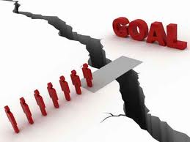
مأسأة ...
التركيز على عمل، وبذل الجهد في تجويده وإحسانه، بينما هذا العمل في ميزان هدفك الرئيسي لا يساوي الوقت الذي أنفقته فيه !.

Slide 31

همسة ...
أعرض كل عمل تؤديه، ومهمة تفعلها على الهدف الكبير الذي تؤمن به ... فإذا ما كان متماشيا معه، نفذه، وإلا أوقفه فورا !!

Slide 32
تمرين ...
العبارات | نادراً | أحياناً | غالباً | دائماً
1- أحدد كل يوم وقتاً بسيطاً للتخطيط والتفكير في عملي.
2- أحدد أهدافاً معينة ومكتوبة وأحدد مواعيد لتحقيقها
3- أعد قائمة عمل يومية وأرتبها حسب أهميتها وأنفذ أهمها في أسرع وقت ممكن.
4- أعرف قاعدة (20 – 80 ) واستخدمها في العمل.
5- احتفظ بجدول مفتوح كي أكون مستعداً للأزمات وللأمور غير المتوقعة.
6- أفرض كل ما يمكنني إلى الآخرين ليقوموا به.
7- أحاول أن أهتم بكل ورقة مرة واحدة فقط.
8- أتناول غداء خفيفاً حتى لا أشعر بالنعاس بعد الظهر.
9- أقوم بجهد فعال لأمنع حدوث المعترضات أو المقاطعات الشائعة (كالزوار، والاجتماعات، والمكالمات الهاتفية) التي تعترض عملي باستمرار.
10- استطيع أن أقول "لا" عندما يطلب الآخرون وقتي خاصة إذا كان ذلك سيحول دون إكمالي إنجاز المهام الرئيسية.

Slide 33
حتى تعرف درجتك أعط نفسك:
  3 نقاط لكل إجابة "دائماً".
  نقطتين لكل إجابة "غالباً" .
  نقطة واحدة لكل إجابة "أحياناً".
  صفراً لكل إجابة "نادراً".
أجمع نقاطك لتحصل على درجتك النهائية فإذا حصلت على:
صفر – 15 الأفضل أن تفكر قليلاً في ترتيب أولوياتك
15 – 20 لا بأس، لكن يمكن لك أن تتحسن قليلاً.
20 – 25 جيد جداً.
25 – 37 ممتاز
28 – 30 مستحيل (أنت غير صريح ) .

Slide 34

فرصة ذهبية ...
رتب أولوياتك وظف رصيد إلى حياتك ...
إن إضافة 15دقيقة كل يوم، تعني إضافة ...
13 يوم عمل كل عام.
وإذا أضفت 30 دقيقة كل يوم، فأنت تضيف 26 يوم عمل كل عام.
و هذا يعادل شهرا جديدا من العمل كل عام...

Slide 35
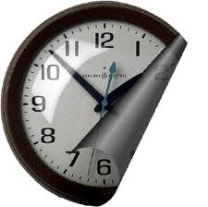
مثلاً أنك تقضي 10 دقائق في طريقك من البيت وإلى العمل وكذلك من العمل إلى البيت.
أي أنك تقضي 20 دقيقة يومياً تتنقل بين البيت ومقر العمل، ولنفرض أن عدد أيام العمل في الأسبوع 5 أيام أسبوعياً.
5 أيام × 20 دقيقة = 100 دقيقة أسبوعياً
100 دقيقة أسبوعياً × 53 أسبوعاً = 5300 دقيقة = 88 ساعة تقريباً!!
لو قمت باستغلال هذه العشر دقائق يومياً في شيء مفيد لاستفدت من 88 ساعة ...
تظن أنت أنها وقت ضائع أو مهدر، كيف تستغل هذه الدقائق العشر.

Slide 36
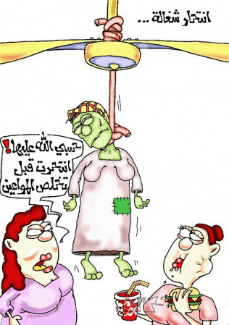
أجمل تعليق

Slide 37
ضوابط مهمة في ترتيب الأولويات ...
ترتيب الأولويات من خلال منهج الإسلام وهديه، لا من خلال العواطف.
الفكر العميق والوزن الصحيح للأشياء. فلا نعطي شيئا فوق وزنه، أو دون وزنه.
الإدراك التام بأن ما يفوتنا من الوقت لا نستطيع استرجاعه.
البدء بالأهم ولو كان صعباً.

Slide 38
تعويد النفس على قبول وتقديم الأولى والأهم على المهم.
أولوية الكيف على الكم
أولاً: أولوية العلم على العمل.
أولوية الفهم على الحفظ .
أولوية المقاصد على الظواهر.
أولوية الاجتهاد على التقليد.
أولوية العمل الدائم على المنقطع.
أولوية العمل المتعدي على العمل القاصر.

Slide 39
أولوية العمل الأطول نفعًا والأبقى أثرًا
أولوية عمل القلب على عمل الجوارح.
أولوية فرض العين على فرض الكفاية.
أولوية حقوق العباد على حق الله المجرد.
أولوية حقوق الجماعة على حقوق الأفراد.
أولوية الولاء للجماعة والأمة على القبيلة والفرد .

Slide 40
تذكر عند التفكير في الأولويات والتعامل معها وتحديدها، أنها لا تأتي من فراغ، بل لابد من أن تكون هذه الأولويات مبنية على رسالة واضحة.
يجب ممارسة ترتيب الأولويات على جميع مستويات الأهداف، فهناك أولويات للأهداف بعيدة المدى وأولويات للأهداف متوسطة المدى وقريبة المدى.
تذكر أن أفضل شخص يحدّد أولوياتك هو أنت، ولكن لا بأس من الاستعانة بالآخرين والاستفادة مما يقدمونه من أفكار.
تغيير الأنفس قبل تغيير المجتمع .
مراعاة المصالح .

Slide 41
هناك نوعان من الأولويات: نوع ثابت وهو ما يتعلق بالعبادة.
ونوع متغير وهو ما يتعلق بعملك والظروف الاجتماعية.
تعلم قول كلمة "لا"، ويقصد هنا الاعتذار عن الأعمال والارتباطات والمهام التي لا يُرى منها فائدة.
يفضل الاحتفاظ بمذكرة أو قائمة يومية تتضمن الأعمال التي يُراد تنفيذها، لأنها تساعد على تحديد الأولويات.

Slide 42
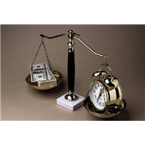
انتبه ..
أهم ركيزة في ترتيب الأولويات ...
التوازن .

Slide 43

قيم نفسك أولا بأول ...

Slide 44
حقوق النسخ متاحة لكل من يرغب ... فقط نريد دعوة بظهر الغيب .
أسعد بتواصلكم :
أحمد محمد أحمد الخالدي .
0505795943
alkhaldi558@gmail.com

